Slide 1





Nói và nghe
Notes:
Bài giảng thiết kế bởi: Hương Thảo - tranthao121006@gmail.com

Slide 2


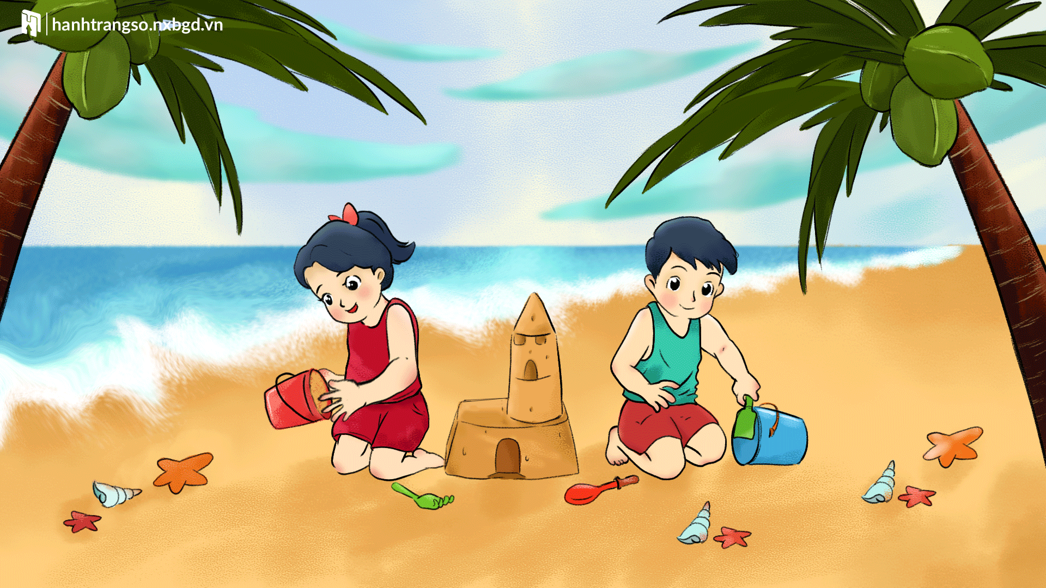

Slide 3





1. Tranh vẽ cảnh ở đâu?
2. Trong tranh có những ai?
3. Mọi người đang làm gì?
Notes:
Bài giảng thiết kế bởi: Hương Thảo - tranthao121006@gmail.com

Slide 4

Kể về kì nghỉ hè của em?
a. Nghỉ hè em được đi đâu?
b. Em được tham gia những hoạt động nào?
c. Em nhớ nhất điều gì?
Design by: Hương Thảo – tranthao121004@gmail.com
Notes:
Bài giảng thiết kế bởi: Hương Thảo - tranthao121006@gmail.com

Slide 5








- Sau kì nghỉ hè, đến trường em có cảm xúc thế nào?
Design by: Hương Thảo – tranthao121004@gmail.com
Notes:
Bài giảng thiết kế bởi: Hương Thảo - tranthao121006@gmail.com

Slide 6
Hoạt động 3:
Viết 2-3 câu về kì nghỉ hè của em

Slide 7


Trò chơi củng cố
Notes:
7

Slide 8





Câu hỏi
15
14
13
12
11
10
9
8
7
6
5
4
3
2
1
0
Hoa gì nở giữa mùa hè
Trong đầm thơm mát, lá xòe che ô
Đó là ?
Đáp án: Hoa sen

Slide 9
Câu hỏi
15
14
13
12
11
10
9
8
7
6
5
4
3
2
1
0
Mùa gì phượng đỏ rực trời
Ve kêu ra rả rộn ràng khắc nơi
Là mùa gì ?
Đáp án: Mùa hè

